Slide 1
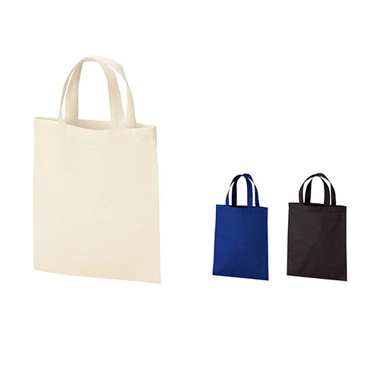
【提案書】
コットンバッグ B5ワイド
特徴
染色で鮮やかに染め上げた、綿100%の天然素材を使用。心地よい肌触りのB5ワイド手提げバッグ。オリジナルの名入れ・印刷をして物販・ノベルティグッズとして幅広くご活用ください。
納期
納期スペース
仕様
カラー展開：ナチュラル・ネイビー・ブラック
素材：本体／帆布コットン（薄手 当社比）100％
サイズ：Ｗ27cm×Ｈ30cm マチ無し
備考：※無漂白コットンですので、生地表面に黒いブツブツが見えますが、これは自然素材の生地の特徴です。 ※摩擦や水濡れにより色落ちすることがあります。取り扱いにはご注意ください。 ※縫製品ですので、上記サイズと多少異なりますのでご了承ください。
お見積
お見積りスペース

